Slide 1
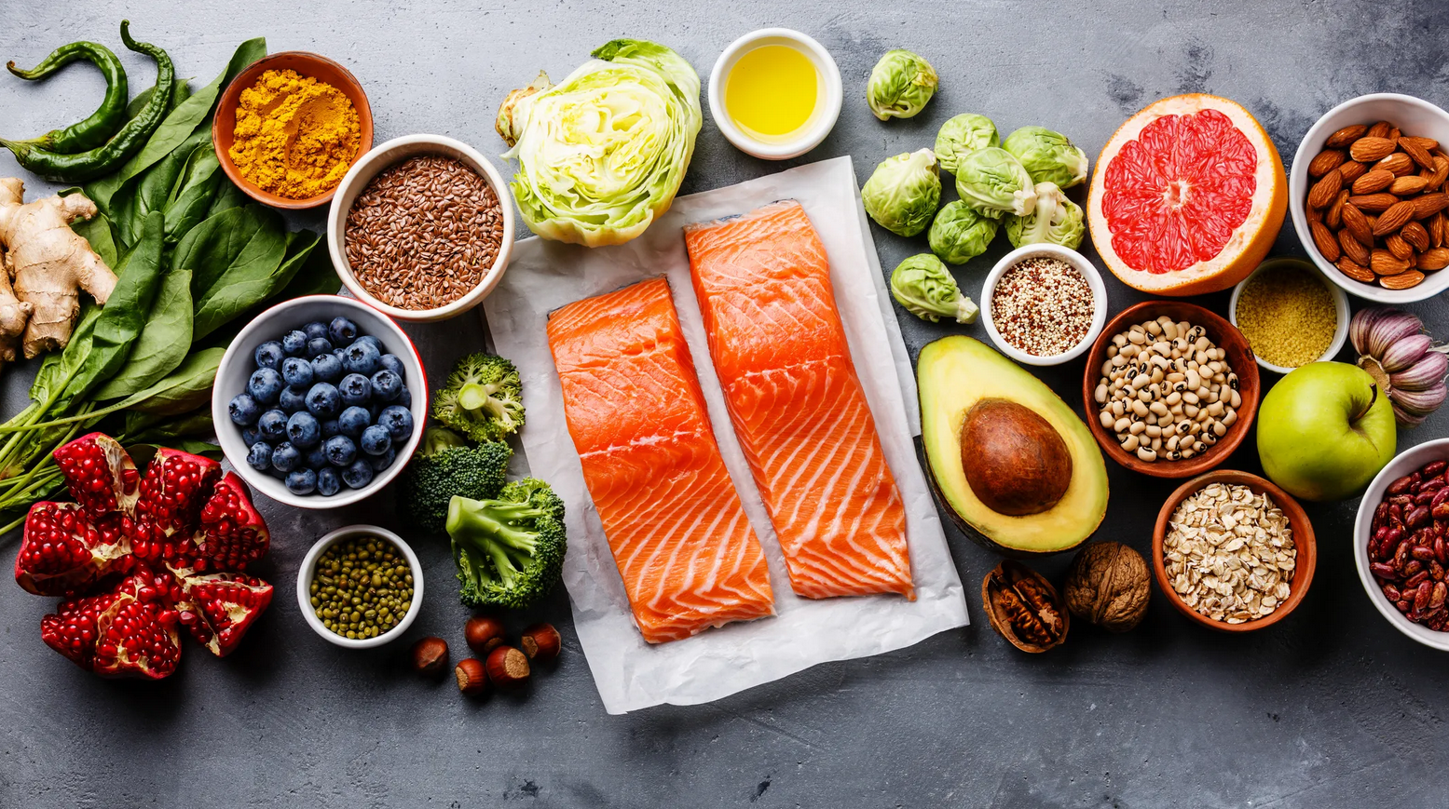
Étude sur l’alimentation dans le monde
Julien Laole
Gouesmat LOÏC
FAO

Slide 2
Contexte et spécification des données
L’analyse est basée sur 4 fichiers .CSV (coma separated values) traitant de la population, la disponibilité alimentaire, l’aide alimentaire et la sous-nutrition dans le monde.
Ces fichiers ont été filtrés, liés et transformés (sans bien sûre alterner leurs données) afin de répondre à des questions les concernant et en les rendant compréhensible et digeste pour leurs utilisateurs.

Slide 3
Méthodologie de l’analyse
Ces analyses ont été réalisés avec Python sous l’environnement Jupyter.
La méthode consiste transformer ces masses de données en tableaux et cibler certains éléments selon certaines conditions ou encore d’appliquer des formules à ces données sans les altérer.
Le RGPD ne s’applique pas dans notre projet car il ne traite pas de données personnelles.

Slide 4
1) Proportion de personnes en état de sous-nutrition en 2017
En 2017.
Il y avait 535700000 personnes en sous nutrition dans le monde.
Ce qui représente 7,1 % de la population mondiale.
Ces chiffres ont été obtenus en fusionnant les trames de données de la population et la sous-nutrition.

Slide 5
2) Nombre théorique de personnes qui pourraient être nourries en 2017
La proportion d'humains pouvant être nourris est : 130.40 %.
C'est à dire 9508629376 personnes.
En multipliant les ressources alimentaires disponible par la population et en divisant le tout par le nombre de calories nécessaire à une personne par jour.

Slide 6
3) Nombre théorique de personnes qui pourraient être nourries uniquement avec les végétaux en 2017
La proportion d'humains pouvant être nourris avec des plantes est : 107.60 %.
C'est à dire 7845801914 personnes.
Le calcul est même que pour la diapositive précédente en ciblant seulement les plantes,

Slide 7
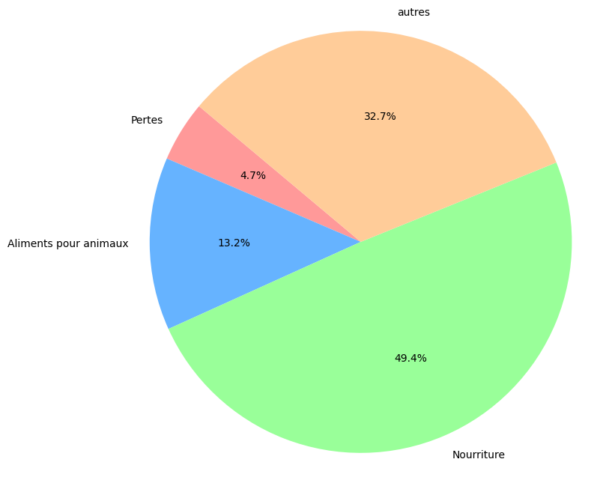
4) Répartition de la disponibilité intérieure

Slide 8
5) Part de l’utilisation des principales céréales entre l’alimentation humaine et animale
La proportion des céréales dans l’alimentation animale est de : 36.14 %.
La proportion des céréales dans l’alimentation humaine est de : 42.91 %.

Slide 9
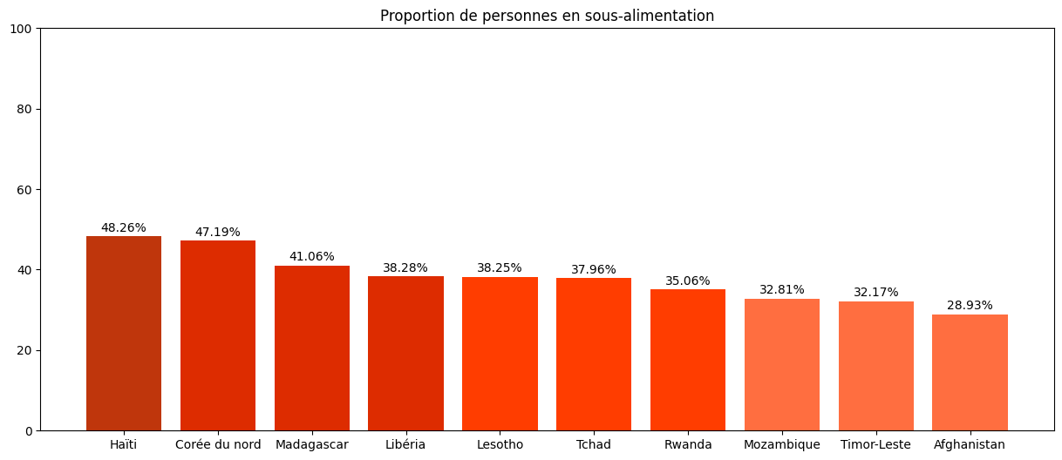
6) Liste des 10 pays où la proportion de personnes en état de sous-nutrition est la plus forte en 2017

Slide 10
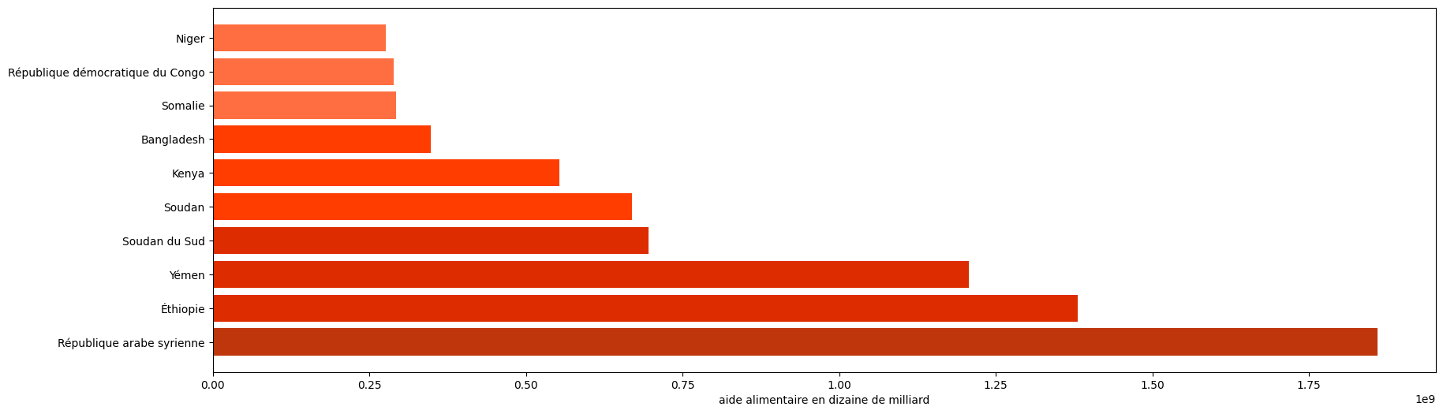
7) Liste des 10 pays qui ont le plus bénéficié de l’aide alimentaire entre 2013 et 2016

Slide 11
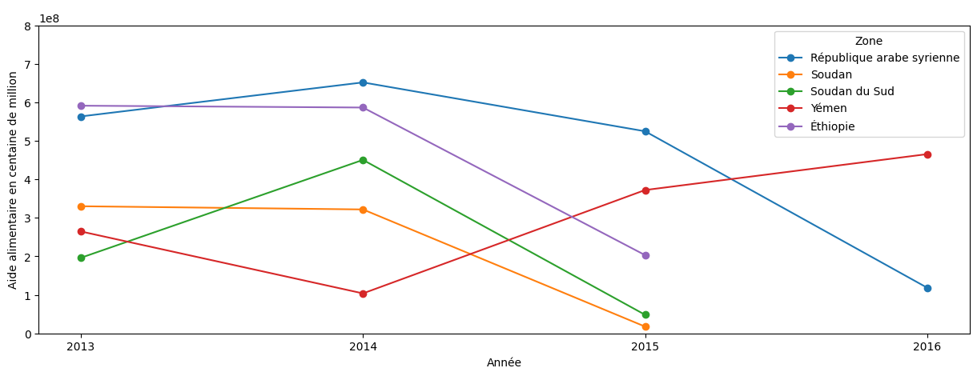
8) Évolution de l’aide alimentaire pour les 5 pays qui en ont le plus bénéficié entre 2013 et 2016

Slide 12
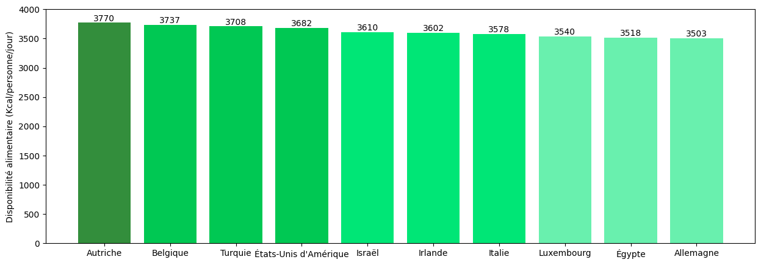
9) Liste des 10 pays qui ont la plus forte disponibilité alimentaire par habitant

Slide 13
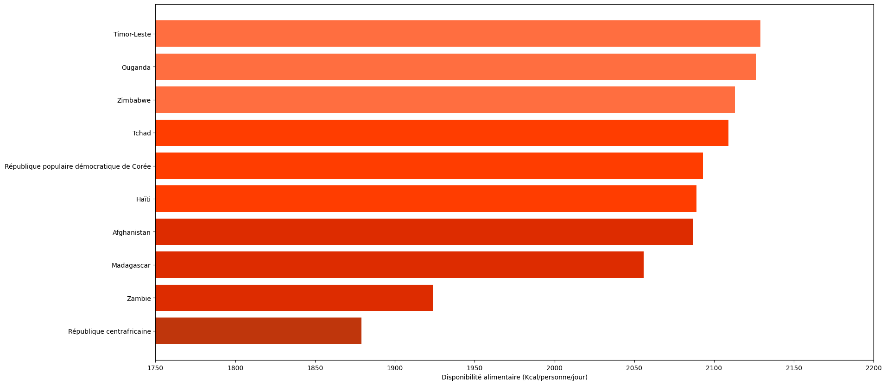
9) Liste des 10 pays qui ont la plus faible disponibilité alimentaire par habitant

Slide 14
10) Étude sur le manioc en Thaïlande
En 2017.
Il y avait 6200000 personnes en sous nutrition dans en Thailande.
Ce qui représente 8,9 % de la population.
La Production de manioc est de 30228000000 tonnes
et la proportion exportée est de 83,4%.
La Thaïlande à les ressources pour pouvoir nourrir sa population en sous-nutrition.

Slide 15
Conclusion
Il parait clair que ce soit mondialement ou le plus souvent nationalement la production de denrées alimentaire va au-delà des besoins, Cependant il y a toujours un nombre non négligeable de personne qui n’ont pas accès à assez de nourriture dans une zone assez étendue du monde.
Outre le problème logistique ou de répartition il y a aussi un problème de priorité ou les denrées sont stockées dans le cadre de réserve ou à objectif commercial.

